Slide 1


Slide 2
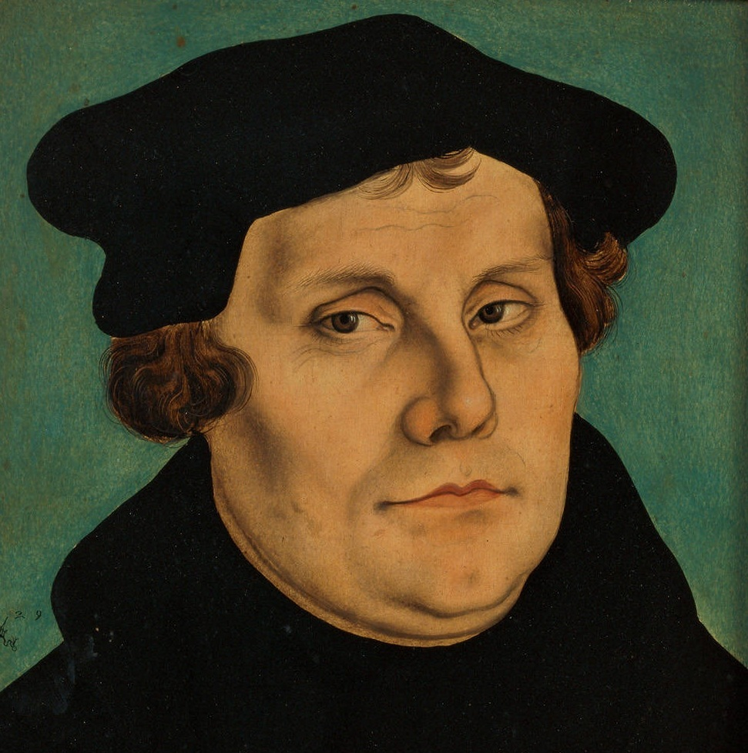
Anbefaling
«Dette brevet er det egentlige hovedstykket i Det nye testamentet, og det aller reneste evangelium.
Det er vel verdt at den kristne ikke bare kan det ord for ord utenat, men at han også omgås med det daglig som sjelens daglige brød. Det kan nemlig aldri leses eller studeres for mye eller for grundig.
Jo mer man beskjeftiger seg med det, desto mer kostelig blir det og smaker det.»
(Martin Luther i sin fortale til Romerbrevet)
Notes:
1505: 22 år gammel jusstudent. Tordenvær. “Hjelp du, St. Anna, jeg vil bli en munk!” Ble også det, mot sin fars vilje.
1512-17: Professor. I studerrommet i tårnet: Rom 1:17
1519: 95 teser

Slide 3
Om brevet
Forfatter: Apostelen Paulus
  vinteren 56-57 e. Kr. (ca. 25 år etter pinsedag), ca. 20 år etter Paulus’ omvendelse
  Nero er nylig blitt keiser
Tema: De gode nyhetene
Årsak: Paulus var blitt forhindret
Notes:
Korint

Slide 4
Spennvidde
Under vreden (1:18)
  frelst fra vreden (5:9)
Fordømt som syndere (3:23)
  erklært rettferdig (3:26), ingen fordømmelse (8:1)
Gudshatere (1:30)
  dem som elsker Gud (8:28)

Slide 5
Spennvidde
Fortapt med og uten loven (2:17ff)
  loven oppfylt i oss (8:4), kjærlighet (13:8+10)
Slave
  fri
Synder
  rettferdig
Ingen framtid
  framtid og håp

Slide 6
Innledning
Guds evangelium
Om Sønnen
Troens lydighet
En Guds kraft til frelse

Slide 7
Evangeliet
Innledning (1:1-17)
Evangeliet og syndene våre (1:18-4:25) Skylden vår, det vi har gjort Frihet fra skyld og syndens straff Fortid Bro: Guds kjærlighet (5:1-11) | Evangeliet og Guds plan (9:1-11:32) Guds løfter har ikke slått feil. Gud har kontroll. Fortid og framtid Bro: Guds visdom (11:33-36)
Evangeliet og synden i oss (5:12-8:30) Syndig natur, det som gjør at vi synder Frihet fra syndens makt Nåtid Bro: Guds kjærlighet (8:31-39) | Evangeliet og livsstilen vår (12:1-16:23) Et liv i samklang med evangeliet Nåtid Avslutning: Guds visdom (16:24-27)

Slide 8
Program
Onsdag
  Innledning / oversikt
  Evangeliet og syndene våre (1:18-3:26)
Torsdag
  Evangeliet og syndene våre (3:27-5:11)
  Evangeliet og synden i oss (5:12-6:23)
Fredag
  Evangeliet og synden i oss (7:1-8:39)
  Evangeliet og Guds plan (9:1-11:36)
Lørdag
  Evangeliet og livsstilen vår (12:1-13:14)
  Evangeliet og livsstilen vår (14:1-16:27)

Slide 9
Spørsmål og svar
Kom gjerne med spørsmål underveis
Q&A lørdag kl. 17:30
  Spørsmål til Q&A innen fredag kveld

Slide 10
Guds vrede og menneskets skyld
(Rom 1:18-3:26)
Guds vrede er over mennesket fordi:
  Mennesket fortrenger sannheten (1:18-32)
  Mennesket fortrenger samvittigheten (2:1-16)
  Mennesket fortrenger selvinnsikten (2:17-3:8)
  Mennesket forguder synden (3:9-18)
  Mennesket forkaster evangeliet (3:19-26)

Slide 11
En tro som rettferdiggjør (Rom 3:27-5:11)
Troens nødvendighet (3:27-4:15):
Troen er det unike og absolutte vilkår for frelse
Troens objekt (4:16-4:25):
Troen er rettet mot en konkret person og mot konkrete løfter
Troens virkning (5:1-11):
Troens forsonende effekter

Slide 12
Evangeliet og synden vår
Rekkefølgen er viktig
En ny stamfar (5:12-21)
  To stamfedre
  To herskere
Et nytt liv (6:1-23)
  Hvorfor skal vi ikke synde? Død og oppstått med Kristus
  Hvorfor skal vi ikke synde? Synd har konsekvenser

Slide 13
Evangeliet
Innledning (1:1-17)
Evangeliet og syndene våre (1:18-4:25) Skylden vår, det vi har gjort Frihet fra skyld og syndens straff Fortid Bro: Guds kjærlighet (5:1-11) | Evangeliet og Guds plan (9:1-11:32) Guds løfter har ikke slått feil. Gud har kontroll. Fortid og framtid Bro: Guds visdom (11:33-36)
Evangeliet og synden i oss (5:12-8:30) Syndig natur, det som gjør at vi synder Frihet fra syndens makt Nåtid Bro: Guds kjærlighet (8:31-39) | Evangeliet og livsstilen vår (12:1-16:23) Et liv i samklang med evangeliet Nåtid Avslutning: Guds visdom (16:24-27)

Slide 14
Evangeliet og synden vår
En ny ektemann (7:1-5)
Jeg vil, jeg vil, men jeg får det ikke til (7:6-25)
Frihet (8:1-30)
  gjennom Ånden
  gjennom Jesu komme
På trygg grunn (8:31-39)

Slide 15
Guds ord slår ikke feil (Rom 9-11)
Israels vantro er (Rom 9):
  Tragisk (9:1-5)
  I tråd med Guds plan (9:6-33)
    I tråd med Guds løfter (9:6-13)
    I tråd med Guds karakter (9:14-24)
    I tråd med Guds åpenbaring (9:25-29)
    Er selvforskyldt av Israel (9:30-33)

Slide 16
Guds ord slår ikke feil (Rom 9-11)
Israels villfarelse (Rom 10)
  Misforståelse av Guds rettferdighet (10:1-3)
  Misforståelse av Guds frelsesordning (10:4-10)
  Forkastelse av Guds evangelium (10:14-21)

Slide 17
Guds ord slår ikke feil (Rom 9-11)
Guds løfter står fast (Rom 11)
  Hans tilsidesettelse av Israel er delvis (11:1-10)
  Hans tilsidesettelse av Israel er midlertidig (11:11-24)
  Hans tilsidesettelse av Israel har en hensikt (11:25-36)

Slide 18
Guds ord slår ikke feil (Rom 9-11)
Hvordan forholde seg til Guds suverene frelsesplan?
Svar: Rom 11:33-36

Slide 19
Å leve i evangeliets lys (rom 12-13)
- Hvordan leve et «normalt» kristenliv
Evangeliet burde drive den kristne til å:
Ikke lenger leve for seg selv (12:1-2)
Tjene i menigheten (12:3-8)
Vise kjærlige handlinger/holdninger overfor: (12:9-21)
  Seg selv (12:9)
  Andre troende (12:10-13 + 15-16)
  Ens fiender (14 + 17-21)

Slide 20
Å leve i evangeliets lys (rom 12-13)
- Hvordan leve et «normalt» kristenliv
Evangeliet burde drive den kristne til å:
Underordne seg myndighetene som: (13:1-7)
  Er innsatt av Gud (13:1-2)
  Tjener Gud (13:3-7)
Elske sin neste (13:8-10)
Ikle seg Kristus (13:11-14)

Slide 21
Det kristne fellesskapet
Utfordringer i fellesskapet
  Individuelt ansvar (14:1-23)
  Enhet (15:1-13)
Paulus og fellesskapet
Æren tilhører Gud

